Slide 1


Весёлая ате атика
Презентация к уроку математики,
1 класс УМК любой
Задачи в стихах для 1 класса
Автор: Жданова Ольга Борисовна, учитель начальных классов
МБОУ «Кузедеевская СОШ»
Новокузнецкого района, Кемеровской области

Slide 2
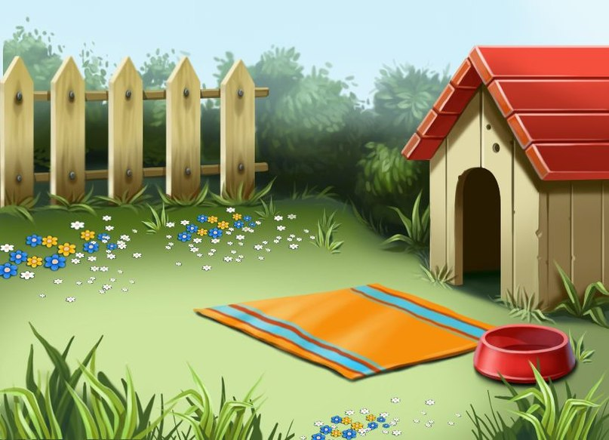
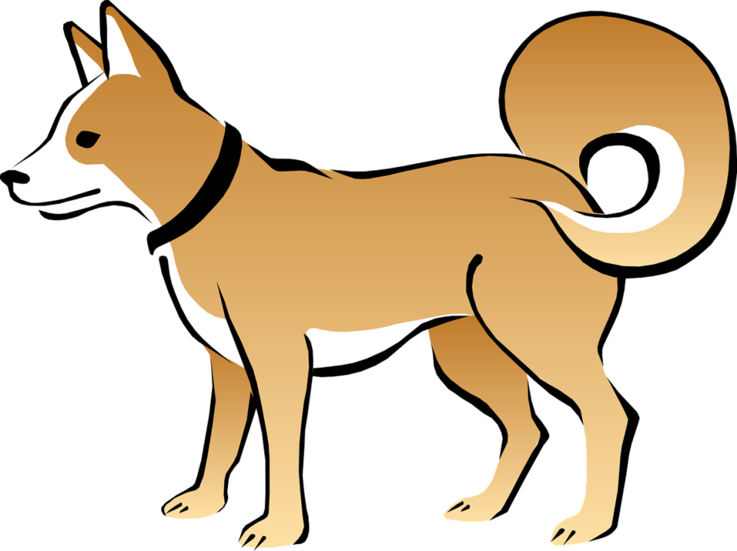



Пять щенков
Плюс мама – лайка.
Сколько будет? Сосчитай-ка!
5 + 1 = 6

Slide 3

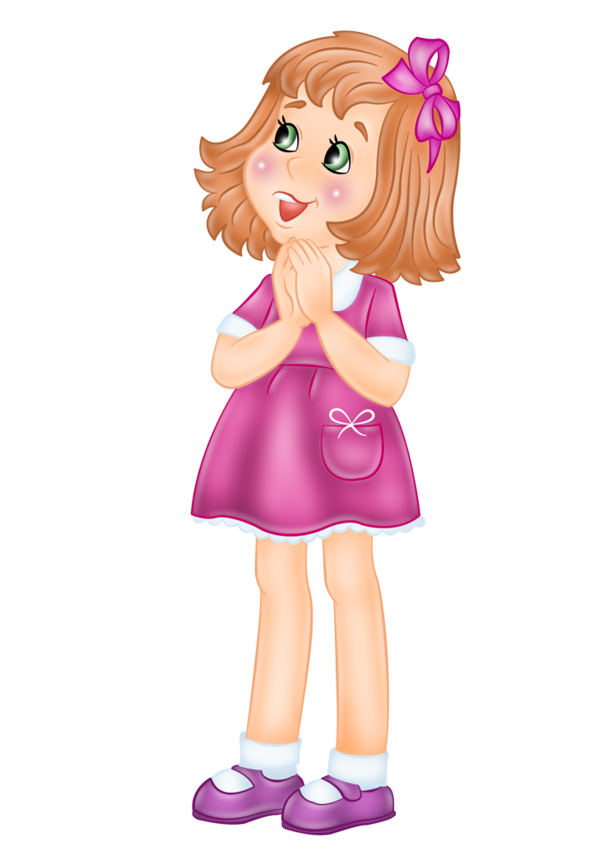
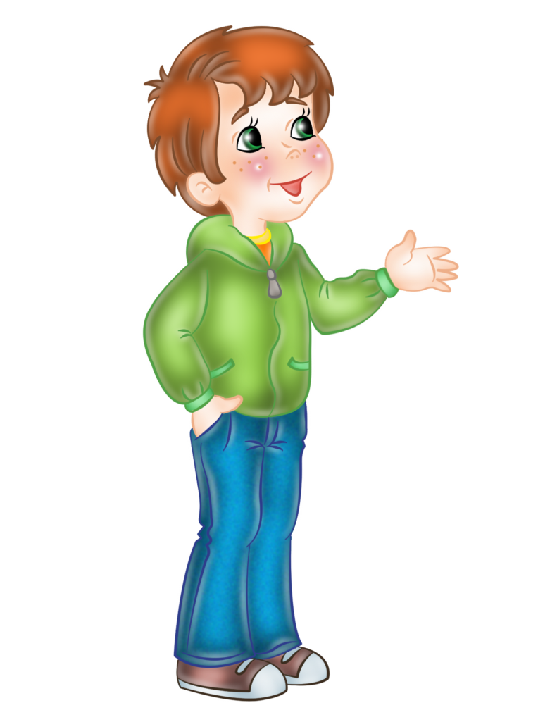

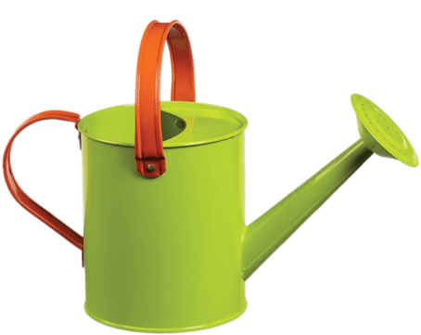
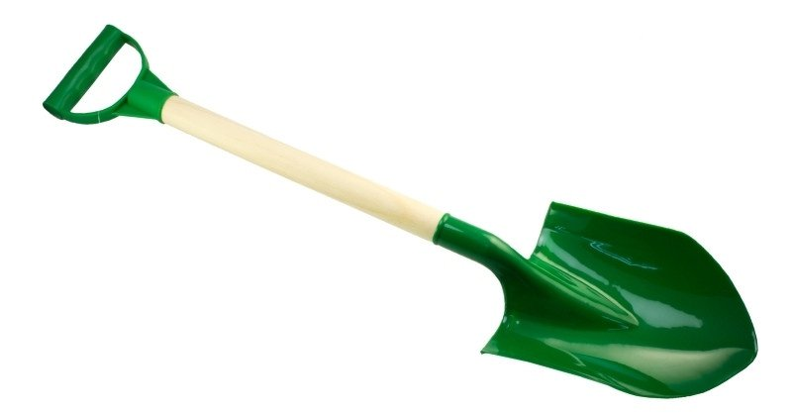
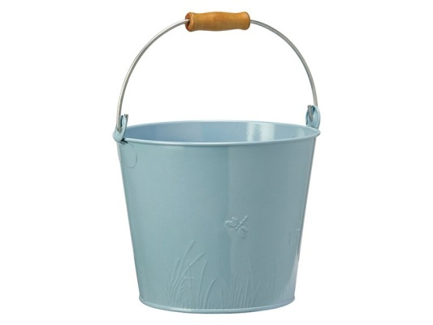

Мы, работая в саду,
Брали инструменты:
Две лопаты, два ведра
И, конечно, лейку.
Чтобы их не растерять,
Надо их пересчитать!
2 + 2 + 1 = 5

Slide 4
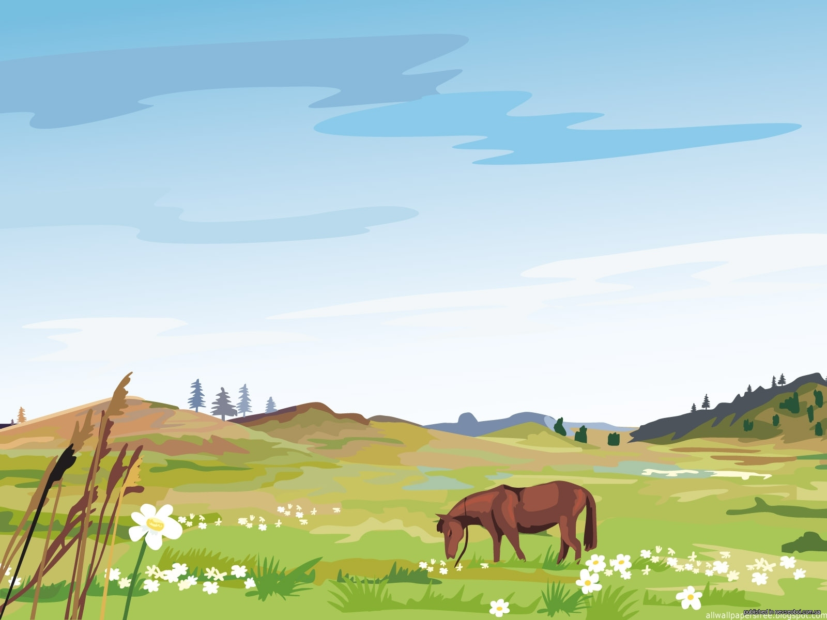

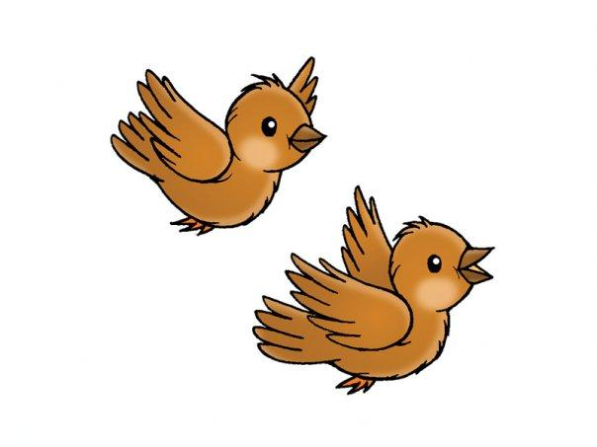

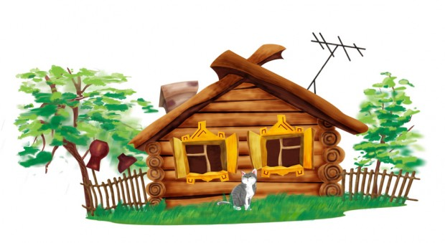


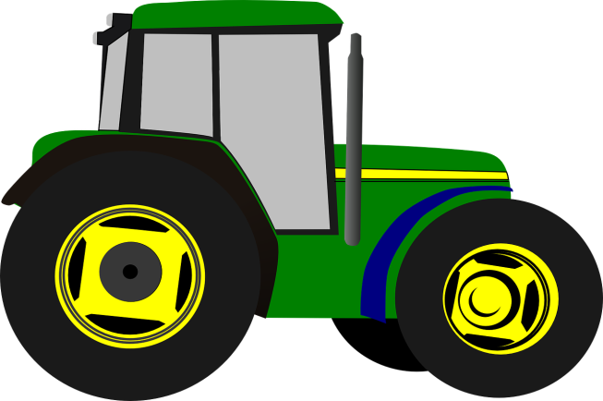
Девять воробушек на ветке рядком
Весело чирикали каждый о своём.
Трактор проехал – разлетелись все!
Шесть летят к деревне.
А сколько в траве?
9 - 6 = 3

Slide 5
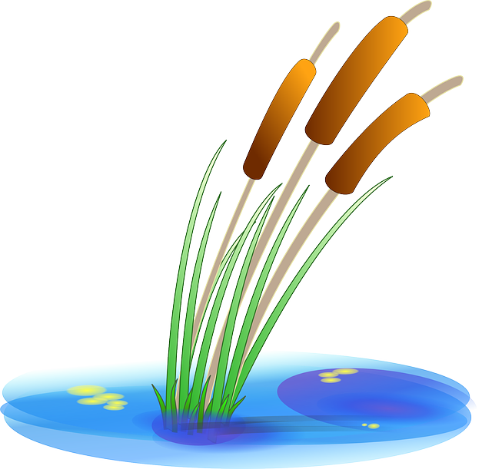
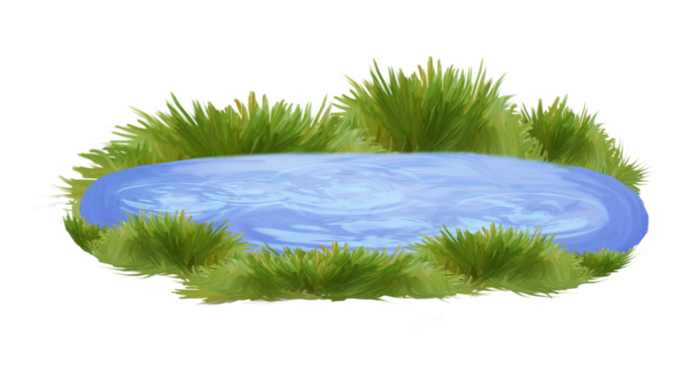
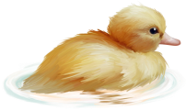




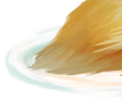
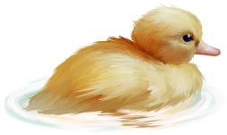
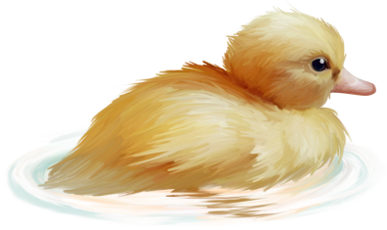

Группа малышей – утят
Плавать и нырять хотят.
Шесть уплыли далеко,
Два нырнули глубоко.
Сколько же утят в пруду?
Сосчитать я не могу!
6 + 2 = 8

Slide 6
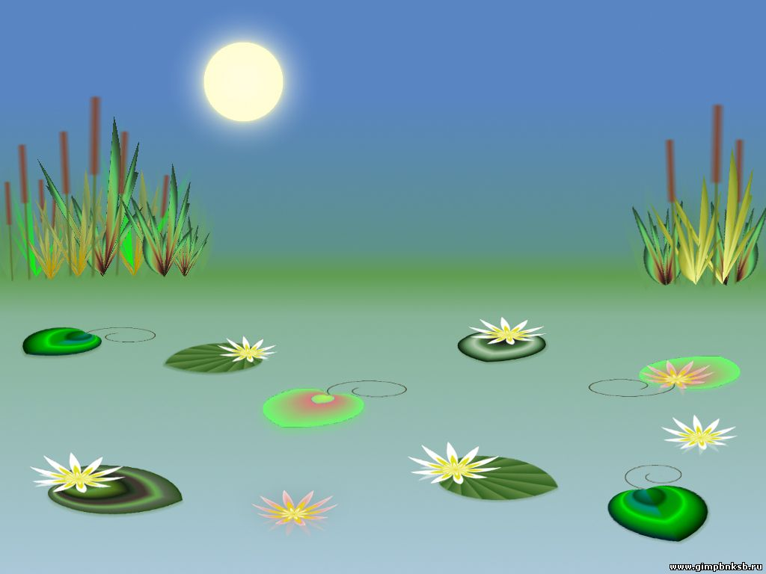
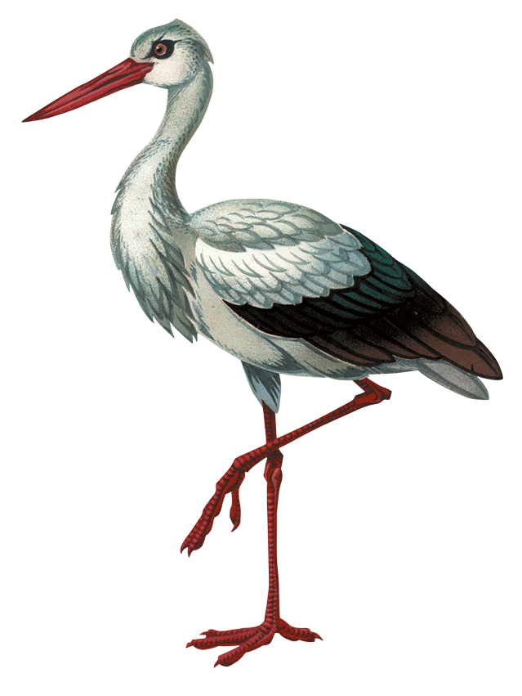


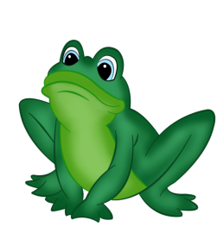

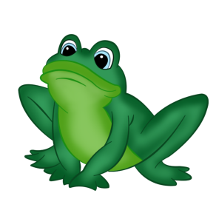
Цапля по воде шагала,
Лягушат себе искала.
Двое спрятались в траве,
Пять – под кочкой.
Сколько лягушат спаслось?
Только точно!
2 + 5 = 7

